Slide 1
SPAZIO CONFRONTI
SIS PRO-00002
Censimento degli archivi amministrativi
delle Province e delle Città Metropolitane
PSN 2014-2016
Cinzia Viale | Provincia di Rovigo – CUSPI
Cinzia Evangelisti | Provincia di Pesaro e Urbino - CUSPI

Slide 2
Obiettivi
Censimento degli archivi amministrativi di ogni Ente
Creazione di una base dati nazionale dei metadati degli archivi amministrativi
Individuazione degli archivi amministrativi utili per fini statistici (adempimento normativo europeo, nazionale e regionale; risparmio di risorse; riduzione del “fastidio statistico”; tempestività del dato; copertura completa delle popolazioni di interesse)
l.56/2014: nuovi assetti per trasferimento di funzioni e relativi archivi

Slide 3
I vantaggi per gli Enti
Ottenimento base dati conoscitiva e completa del proprio patrimonio informativo = strumento strategico:
eliminazione di duplicazioni e sovrapposizioni di archivi
razionalizzazione delle risorse
miglioramento della qualità dei contenuti informativi degli archivi
semplificazione dell'applicazione di alcune norme
confrontabilità con gli altri Enti degli archivi
collegamento col progetto BES
predisposizione del Programma statistico provinciale

Slide 4
Adempimenti normativi
Le classificazioni degli archivi facilitano gli Enti negli adempimenti normativi in materia di:
trasparenza
obbligo di comunicazione AGID
misurazione della performance
armonizzazione dei bilanci
protezione dei dati personali
4

Slide 5
Circolare 1/2014
illustra:
definisce:
gli adempimenti delle Province e delle Città Metropolitane per l'espletamento dell'indagine
il campo di osservazione,
l'organizzazione,
le modalità di raccolta dei dati
la trasmissione all'Istat per la pubblicazione in DARCAP
5

Slide 6
Campo di osservazione
il campo di osservazione: gli archivi delle Province e delle Città Metropolitane, costituiti per finalità amministrative e gestionali
l'unità di rilevazione: il singolo archivio provinciale
le informazioni rilevate: la “normativa di riferimento”, la “tipologia del procedimento”, la “Missione” e il “Programma” del bilancio armonizzato della PA a cui gli archivi sono riconducibili; funzioni trasferite, anno di trasferimento, Ente di destinazione
6

Slide 7
Organizzazione dell'indagine
il Responsabile dell'indagine: il Responsabile dell'Ufficio di Statistica della Provincia, istituito ai sensi del d.lgs. 322/1989
le Province che non hanno adempiuto al d.lgs. 322/1989: nomina del Responsabile dell'Indagine
le credenziali per accedere alle aree riservate del SIS PRO-00002 nel sito del Cuspi: inviate a ciascun Responsabile
il coordinamento, la verifica dei lavori, le autorizzazioni per l'accesso alle aree riservate: affidati al Responsabile dell'Ufficio di Statistica/Responsabile dell'Indagine
7

Slide 8
L'importanza degli
Uffici del SISTAN
contribuiscono alla promozione e allo sviluppo informatico a fini statistici degli archivi gestionali e delle raccolte di dati amministrativi;...
operano nel rispetto dei 15 principi del Codice italiano della statistica ufficiale (contesto: (1) indipendenza professionale, (6) imparzialità; processi: (7) solida metodologia; prodotti: (12) accuratezza, (14) confrontabilità, (15) chiarezza)
disponibilità di competenze professionali “.. senza ulteriori oneri per la finanza pubblica..”
d.lgs. 322/89: il Sistema statistico nazionale è la rete degli uffici di statistica. Gli uffici del SISTAN:
8

Slide 9
Raccolta dati:
on line, fortemente raccomandata e scelta dalla quasi totalità dei rispondenti, dal sito del Cuspi, con le proprie credenziali personali
al download gratuito dell'applicativo open source dal sito del Cuspi, per l'installazione su macchina locale (col supporto dei servizi informatici degli Enti di appartenenza)
La rilevazione dei dati può avvenire:
9

Slide 10
Trasmissione dati a DARCAP
La trasmissione all'Istat dei dati rilevati avviene attraverso i due seguenti step:
a) la creazione di due file per l'esportazione, generati automaticamente dall'applicativo
b) il loro caricamento su DARCAP, con le modalità descritte nella Guida
Avvertenza: si ricorda di effettuare prima del caricamento il controllo dei dati, secondo le istruzioni della Guida
10

Slide 11
Strumenti
applicativo on line dei dati o download applicativo open source, con esempi di archivi censiti e relativi metadati (utilità)
la Guida all'applicativo e alla compilazione, contenente le istruzioni tecniche per l'utilizzo del software e la descrizione delle informazioni da rilevare
webmeeting nel corso del quale sono fornite le istruzioni di lavoro, i risultati, le criticità
le registrazioni dei webmeeting (sul sito del Cuspi)
community di progetto nel portale Sistan
11

Slide 12
I risultati ad oggi: DARCAP
importante azione di sistema:
75 Province rispondenti
potenziamento della rete del Sistan
rafforzamento del ruolo degli Uffici di statistica negli Enti
costituzione del nucleo della base dati nazionale dei metadati degli archivi: 3440 archivi censiti e pubblicati
pubblicazione su DARCAP: possibilità di consultazione con ricerca per criteri
12

Slide 13
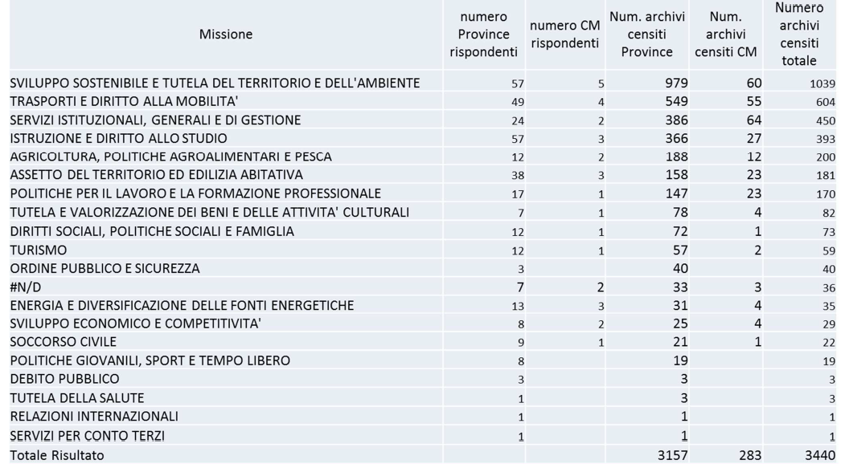
13

Slide 14
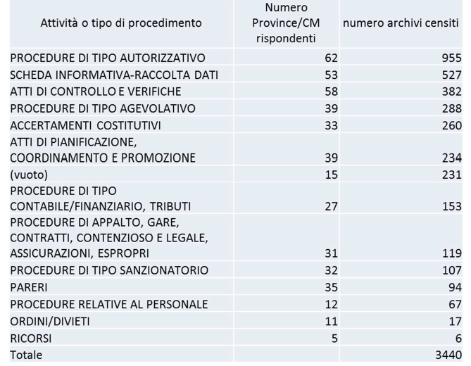
14

Slide 15
La tempistica: scadenze
Caricamenti su DARCAP:
entro il 31 marzo 2015: file relativi ad almeno una delle Missioni individuate come prioritarie nella Circolare n. 1;
entro il 31 dicembre 2015: file relativi a tutte quattro le Missioni individuate come prioritarie;
Prossima scadenza:
entro il 31 dicembre 2016: file relativi a tutte le Missioni dell'Ente
15

Slide 16
Adempimenti normativi
Regolamento (CE) del Parlamento europeo e del Consiglio n. 223/2009
d.P.R. 166/2010 in materia di "definizione dei metodi e i formati" e di "coordinamento della modulistica amministrativa e dei sistemi informativi"
d. lgs. n. 322/89 Norme sul Sistema statistico nazionale e sulla riorganizzazione dell'Istituto nazionale di statistica, ai sensi della l. n.400/1988
d.lgs. 196/2003 "Codice in materia di protezione dei dati personali”
d. lgs. n. 150/2009 Attuazione della l. n. 15/2009, in materia di ottimizzazione della produttività del lavoro pubblico e di efficienza e trasparenza delle pubbliche amministrazioni
d. lgs. n. 33/2013 Riordino della disciplina riguardante gli obblighi di pubblicità,trasparenza, diffusione di informazioni da parte delle pubbliche amministrazioni
decreto correttivo del d.lgs. 118/2011 approvato in via preliminare dal Consiglio dei Ministri il 31/01/2014 e Intesa del 3/4/2014 sull'armonizzazione contabile degli entiterritoriali
d.l. n. 90/2014 convertito nella legge n. 114/2014 (obbligo di comunicazione per tutte le amministrazioni delle banche dati in loro possesso)
16

Slide 17
Il gruppo di lavoro
Teresa Ammendola - Città Metropolitana di Roma
Donatella Bolognese – Provincia di Rovigo
Paola D’Andrea – Provincia di Pesaro e Urbino
Giovanna D’Angiolini – ISTAT
Anna Dell’Orzo - Provincia di Benevento
Cinzia Evangelisti - Provincia di Pesaro e Urbino
Cinzia Viale - Provincia di Rovigo
Posta elettronica:
censimento.archivi@provincia.rovigo.it

Slide 18
Il Censimento degli archivi amministrativi nel PSN
Protocollo d'intesa ANCI - UPI – ISTAT
PSN 2008-2010: Studio progettuale
PSN 2011-2013: SDI PRO 00001
PSN 2014-2016: SIS PRO 00002
18

